Slide 1
Estimation du Prix d’un Appartement
à Paris
JEDHA BOOTCAMP FONDAMENTAUX
Christian GANDON
Marwa HADDAR
Vitor BISCUOLA
13/12/2019

Slide 2
Ordre du Jour
Ordre du Jour
L’idée et la source de données
Préparation des données
Visualisations des données
Modèles
Conclusion & Next Steps

Slide 3

L’idée et la source de données
L’idée
Amis
Projet personnel 2020
Source des données
DataGouv : Plateforme ouverte des données publiques françaises
https://www.data.gouv.fr/en/datasets/demandes-de-valeurs-foncieres/
Documentation très complète
Fichiers récupérés : 2018 (année complète) et 2019 (jusqu’à Mai/2019)

Slide 4
Préparation des données
Etape 1 : compréhension des données
Etape 2 : agrégation des données brutes
SQL / Microsoft Access
Output :
Variable à prédire : Valeur foncière
Variables géographiques : Numéro, Voie, Code Postal, Département
Vente sur plan (binaire)
Caractéristiques de l’appartement : Surface, Surface terrain, Nombre de pièces
Données indisponibles dans le dataset :
Année de construction, étage, description des pièces

Slide 5
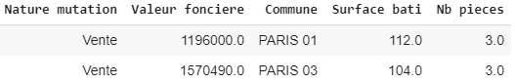
Préparation des données
Etape 3 : filtres + suppression des variables
Département 75 et Type de local = Appartement
Etape 4 : définitions des features
Etape 5 : traitement des valeurs manquantes et outliers
Surface terrain : 99,3% des données sont nulles
Données traitées

Slide 6
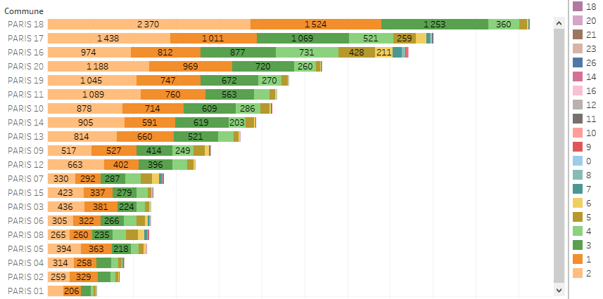
Visualisations des données
Nombre de ventes par arrondissement et par nombre de pièces

Slide 7
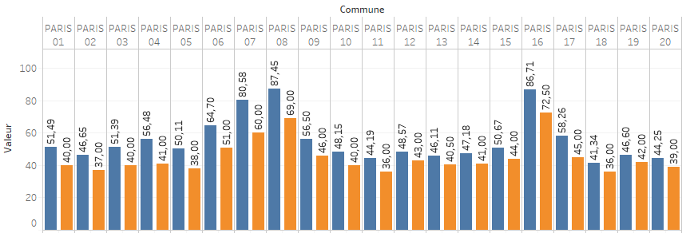
Visualisations des données
Moyenne et Médiane de la Surface par Arrondissement

Slide 8
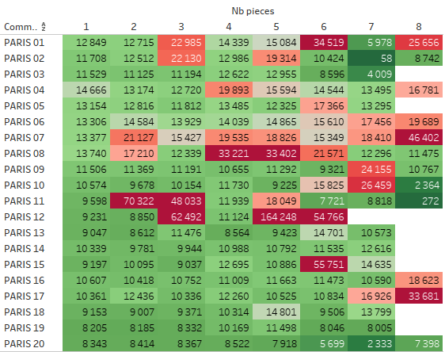
Visualisations des données
Valeur/Surface par Arrondissement et par Nombre de Pièces

Slide 9
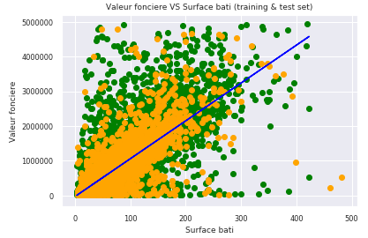


Régression Linéaire Simple
Feature : Surface (benchmark)

Slide 10
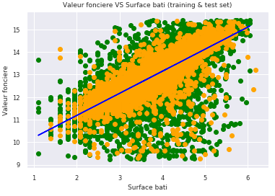


Régression Linéaire Simple
Feature : Surface
+ Transformation logarithmique de la Valeur et de la Surface

Slide 11

Régression Linéaire Multiple
Features : Surface + Nature Vente, Arrondissement, Nombre de Pièces
feature | coef
Surface bati | 0.614121
PARIS 18 | -0.101448
PARIS 19 | -0.095943
PARIS 20 | -0.095201
PARIS 13 | -0.071741
PARIS 12 | -0.057115
PARIS 17 | -0.053708
PARIS 10 | -0.053437
PARIS 11 | -0.049146
PARIS 14 | -0.045629
PARIS 15 | -0.042054
PARIS 16 | -0.038227
PARIS 09 | -0.030927
PARIS 06 | 0.022696
PARIS 07 | 0.022082
Nb pieces | 0.021287
PARIS 02 | -0.017435
PARIS 03 | -0.011675
PARIS 08 | -0.009097
PARIS 04 | 0.007233
Vente sur plan | 0.006491
PARIS 05 | -0.005294

Slide 12

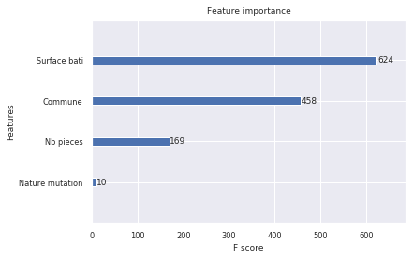
eXtreme Gradient Boosting (XGBoost)
Modèle s’appuie sur les arbres de décision
Challenges Kaggle
Interprétation pas simple

Slide 13

Axes d’amélioration
Inputs
Historique : données 2015-2017
New features :
Features
Date, type de voie
Outliers
Score
Tuning des paramètres
Autres modèles

Slide 14
Conclusions
Projet satisfaisant : de la donnée brute à un modèle
Préparation des données vs Modélisation
Statistiques
Kaggle, Medium : communauté vivante

Slide 15
MERCI

